Slide 1
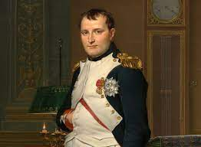
ΠΡΩΤΟ ΚΕΦΑΛΑΙΟ
ΕΝΟΤΗΤΑ 4
Η τελευταία φάση της γαλλικής επανάστασης (1794-1799)
και η εποχή του Ναπολέοντα (1799-1815)

Slide 2
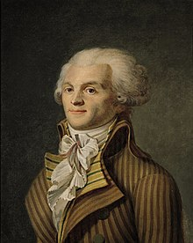
Ροβεσπιέρος
Μετά το θάνατο του Ροβεσπιέρου ψηφίστηκε νέο Σύνταγμα (1795) και η εξουσία ανατέθηκε
σε ένα πενταμελές συμβούλιο, το Διευθυντήριο, που αναζήτησε τη στήριξη των στρατηγών
που είχαν αναδειχθεί στον πόλεμο.
Τελικά, με την έγκριση του Διευθυντηρίου την εξουσία πήρε ο Ναπολέοντας Βοναπάρτης,
ο πιο δημοφιλής, ικανός, αλλά και ο πιο φιλόδοξος από τους Γάλλους στρατηγούς .
Πρώτα, ανακηρύχθηκε Πρώτος Ύπατος (1799-1804) και στη συνέχεια
Αυτοκράτορας (1804-1815).
Το πολίτευμα τυπικά δεν άλλαξε, παρέμεινε αβασίλευτη δημοκρατία
Αλλά ο Ναπολέοντας ήταν ο απόλυτος μονάρχης.

Slide 3
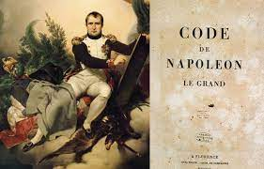
Η εποχή του Ναπολέοντα (1799-1815)
Ο στρατηγός Ναπολέων κατάλαβε την εξουσία στις 9 Νοεμβρίου 1799 ως Πρώτος Ύπατος
Οι μεταρρυθμίσεις του Ναπολέοντα
Ναπολεόντειος Κώδικας:
Θεσπίστηκε το 1804
Βασίσθηκε στις αρχές της Γαλλικής Επανάστασης,
Ενσωμάτωνε τις αρχές της ελευθερίας του ατόμου, της ελευθερίας επιλογής εργασίας,
καθώς και την αρχή του Κοσμικού Κράτους (δηλ. Χωρίς την επέμβαση της εκκλησιάς)
οι βασικές γραμμές του διατηρούνται έως σήμερα
και αποτέλεσε τη βάση ανάλογων κωδίκων διαφόρων κρατών του 19ου αι.

Slide 4
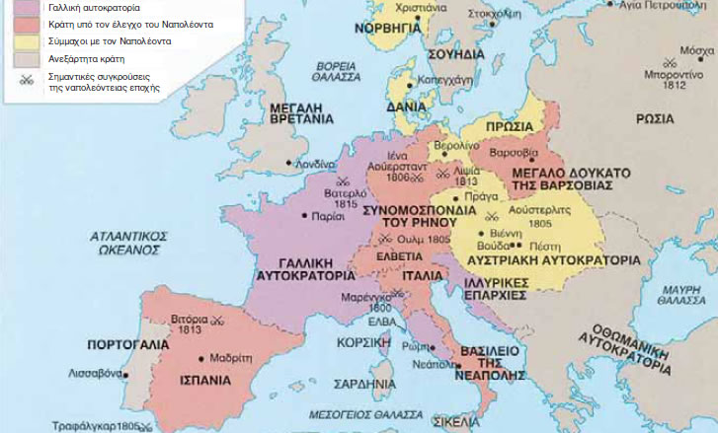
Η Ευρώπη το 1812, την εποχή της παντοδυναμίας του Ναπολέοντα
Με τους πολέμους που διεξήγαγε ο Ναπολέων κατέκτησε μεγάλο μέρος της Ευρώπης.

Slide 5
Ο Ναπολέων θεωρούσε οτι ο σημαντικότερος αντίπαλος της Γαλλίας ήταν η Αγγλία
Τι έκανε δηλαδή;;;;;;
Εφάρμοσε το 1806 τον ηπειρωτικό αποκλεισμό της,
δηλαδή εμπόδισε τη διακίνηση εμπορευμάτων σε όλα τα ευρωπαϊκά λιμάνια
Πως αντέδρασε η Αγγλία;
Εφάρμοσε θαλάσσιο αποκλεισμό σε βάρος της Γαλλίας,
εμποδίζοντας πλοία τρίτων χωρών να πλησιάζουν τις γαλλικές ακτές
Το 1812 ο Ναπολέων αποφάσισε να επιτεθεί στη Ρωσία.
Έφτασε έως τη Μόσχα (πρωτεύουσα της Ρωσίας), αλλά ο βαρύς χειμώνας, οι ασθένειες και
οι επιθέσεις έκαναν τον Ναπολέοντα και τα στρατεύματά τους να υποχωρήσουν .
Η Αγγλία, η Αυστρία, η Πρωσία, η Ρωσία, η Ισπανία, η Σουηδία και το βασίλειο της Νάπολης
συμμάχησαν εναντίον του.
Η τελική και συντριπτική ήττα του Ναπολέοντα στην πόλη Βατερλό του Βελγίου το 1815
σήμανε και το τέλος της κυριαρχίας του.

Slide 6
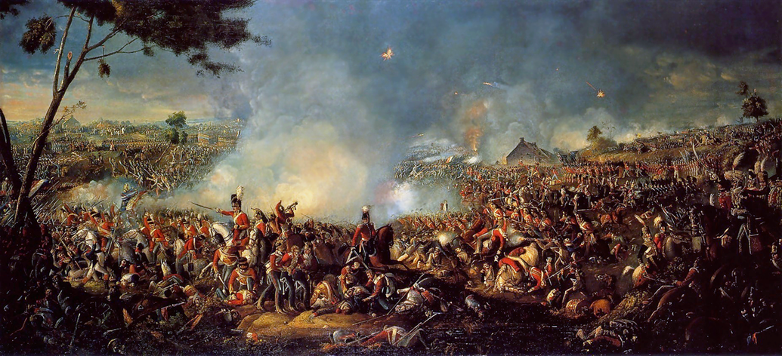
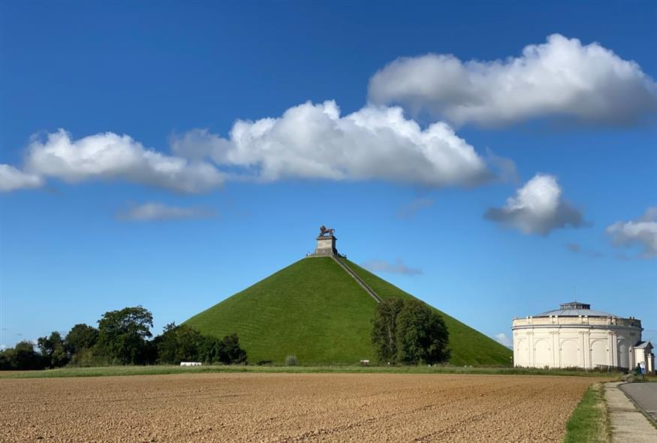
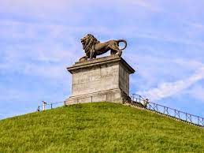
Το μνημείο της μάχης στο Βατερλό

Slide 7
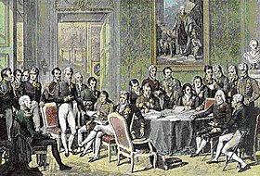
Το Συνέδριο της Βιέννης
«Το Συνέδριο της Βιέννης», πίνακας του Ιζαμπέ (Isabey, 1819)

Slide 8
Το Συνέδριο της Βιέννης
Το Συνέδριο της Βιέννης διεξήχθη το 1814-1815
Στο συνέδριο αυτό που συνήλθε στη Βιέννη συμμετείχαν όλες οι τότε ευρωπαϊκές ηγεμονίες με 450 συνολικά αντιπροσώπους.
Σκοπός του συνεδρίου ήταν
η αναζήτηση ενός πραγματικού συστήματος ισορροπίας μεταξύ των Δυνάμεων που είχαν εμπλακεί στους Ναπολεόντειους πολέμους με την ανασυγκρότηση της απολυταρχίας και την καταστολή των επαναστατικών ιδεών.
η δικαία χάραξη των νέων συνόρων.
Το Νοέμβριο του 1815 ιδρύθηκε η Ιερή Συμμαχία από τη Ρωσία, την Αυστρία και την Πρωσία
με σκοπό την παλινόρθωση των παλαιών καθεστώτων.
Οι περισσότεροι εκθρονισμένοι βασιλιάδες επανήλθαν στις χώρες του.

Slide 9
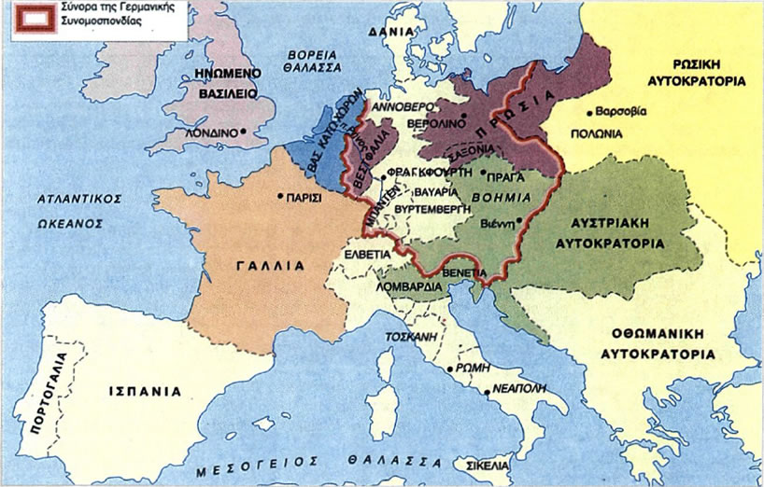
Ο χάρτης της Ευρώπης κατά το 1815, όπως διαμορφώθηκε με βάση τις αποφάσεις του Συνεδρίου της Βιέννης.

